Slide 1
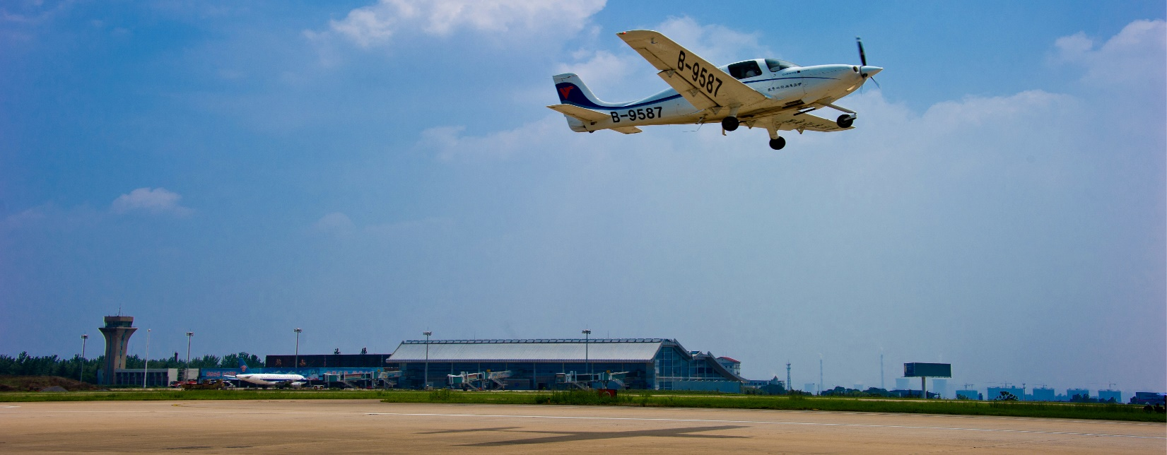

红色筑底 问礼蓝天
书写中国特色世界一流飞行大学建设的洛阳篇章
2023.10
Notes:
尊敬的民航局马斌副局长，各位领导、各位通航届大咖，女士和先生们；大家，上午好！
本人来自中国民航飞行学院洛阳分院，简单情况介绍过啦。我们单位受组委会邀请参加此次通航发展峰会，感到非常荣幸，更为忐忑的是还要在会上发言。因为今天我主要向各位汇报的是我们分院的60年的奋斗历程，起到抛砖引玉的作用。

Slide 2

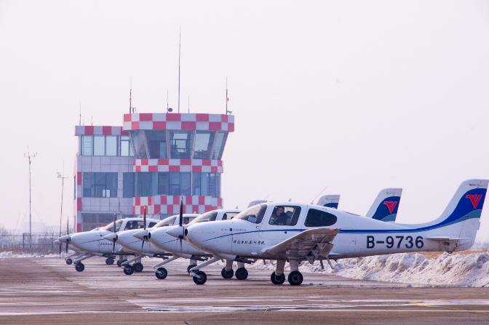
目 录
CONTENTE
1
中飞院及洛阳分院概况
2
六秩风雨 弦歌不辍
2.1 赓续红色基因 牢记初心使命
2.2 坚持安全从纪 延续安全记录
2.3 深化三全育人 培养飞行人才
2.4 牢记服务宗旨 彰显责任担当
3
推进创新发展 书写洛阳篇章
Notes:
今天我将从三个方面进行汇报：1、中飞院和洛阳分院基本情况
2、我们分院建院60年的奋斗历程和心得
3、新发展阶段，分院未来的发展愿景

Slide 3

第一部分
中飞院及洛阳分院概况

Slide 4
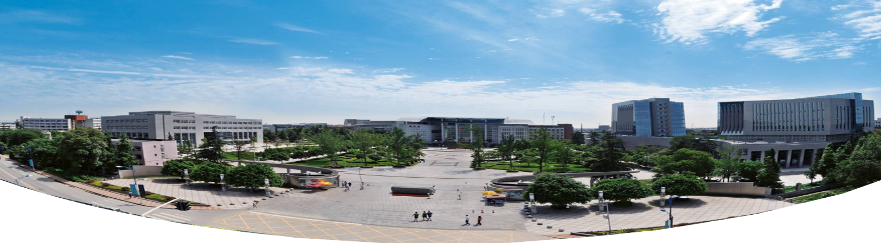

1.1 中国民用航空飞行学院概况
中国民用航空飞行学院，简称“中飞院”，创建于1956年，是中国民航局直属的四川省、民航局共建本科高校。学院作为国家全过程培养民航高素质人才的主力军、主渠道、主阵地，经过近70年的建设发展，形成了理、工、文、管、法、艺、教育多学科协调发展，以培养民航飞行员、工程技术和民航运行管理人才为主的办学格局，其中全民航70%的飞行员、80%的机长、90%的功勋飞行员从这里启航，被誉为“中国民航飞行员的摇篮”，成为世界民航职业飞行员培养规模最大、能力最强、安全最好、质量过硬，享誉国内外民航的高等学府。
Notes:
中飞院大学更名：
2021年10月14日，中飞院教代会审议了《学院“十四五”发展规划》和《人才发展专项规划》。中飞院“十四五”发展将致力于建成民航特色高水平教学应用型大学， 力争达到博士学位授予单位建设标准， 力争实现大学更名，2021年12月，学院全委（扩大）会会审议通过学院“十四五”发展规划。向四川省教育厅、民航局提出大学更名申请。
2023年3月 《四川省高等学校设置“十四五”规划》公布，确定中国民用航空飞行学院拟更名为“中国民航飞行大学”，标志学院 进入学院高质量发展新阶段，开启学院建设世界一流飞行大学新征程。民航局十四五规划中，也明确将打造中国特色世界一流飞行大学的作为学院的建设目标。

Slide 5
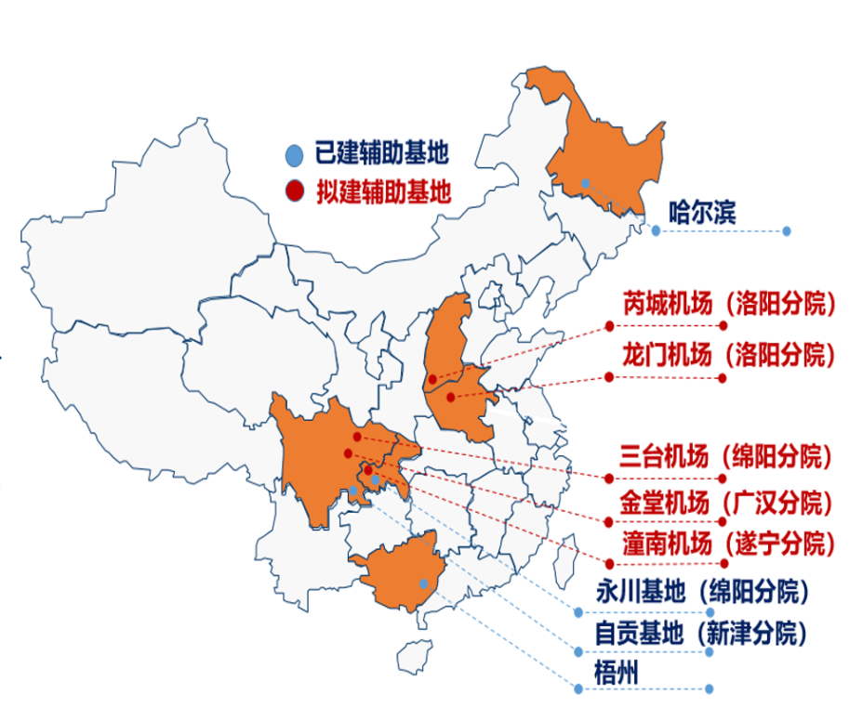
飞行训练
现有在训飞机占全国在册教学用训练飞机总量的32.61%
现有飞行教师481人
其中正高级飞行员7人、一级飞行员45人
学院2022年飞行小时数33.7万飞行小时
模拟机/练习器训练6.7万小时
学院训练网络
Notes:
办学资源
学院本部位于成都平原腹地的四川省广汉市，校区地跨川豫两省五市，占地面积19000余亩，设有广汉校区，在建成都天府校区，在四川新津、广汉、绵阳、遂宁和河南洛阳建有5个飞行训练分院，管理运行5个通用和运输机场，在四川自贡、重庆永川、山西芮城建有3个训练基地，与北大荒通航、中航飞校共建北大荒训练基地和梧州训练基地，建成贯通祖国南北的训练网络；拥有奖状CJ1/M2（Cessna525)、新舟600（MA600）、西门诺尔(Piper PA-44-180)、赛斯纳172（Cessna172R/S）、西锐20（Cirrus SR20）、钻石42（DA42NG）、钻石20（DA20-C1）等20种型号近400架初、中、高级教练机，以及空客、波音等40台飞行模拟机和练习器，500多台各型航空发动机。
学科专业
学院坚持立足民航和特色发展，形成了多学科协调的学科专业体系，现有16个二级学院、47个本专科专业、13个硕士学位授权点，覆盖了民航各个领域，其中飞行技术、计算机科学与技术、信息与计算科学、英语、交通运输、电子信息工程等专业为国家级一流本科专业建设点；飞行器动力工程、电气工程及其自动化、工商管理等专业为省级一流本科专业建设点；交通运输工程、航空宇航科学与技术、安全科学与工程为四川省优势特色学科建设点。学院现有1个国家级人才培养模式创新试验区项目，2个国家级特色专业，3个省级特色专业，56门国家级、省级一流课程。

Slide 6
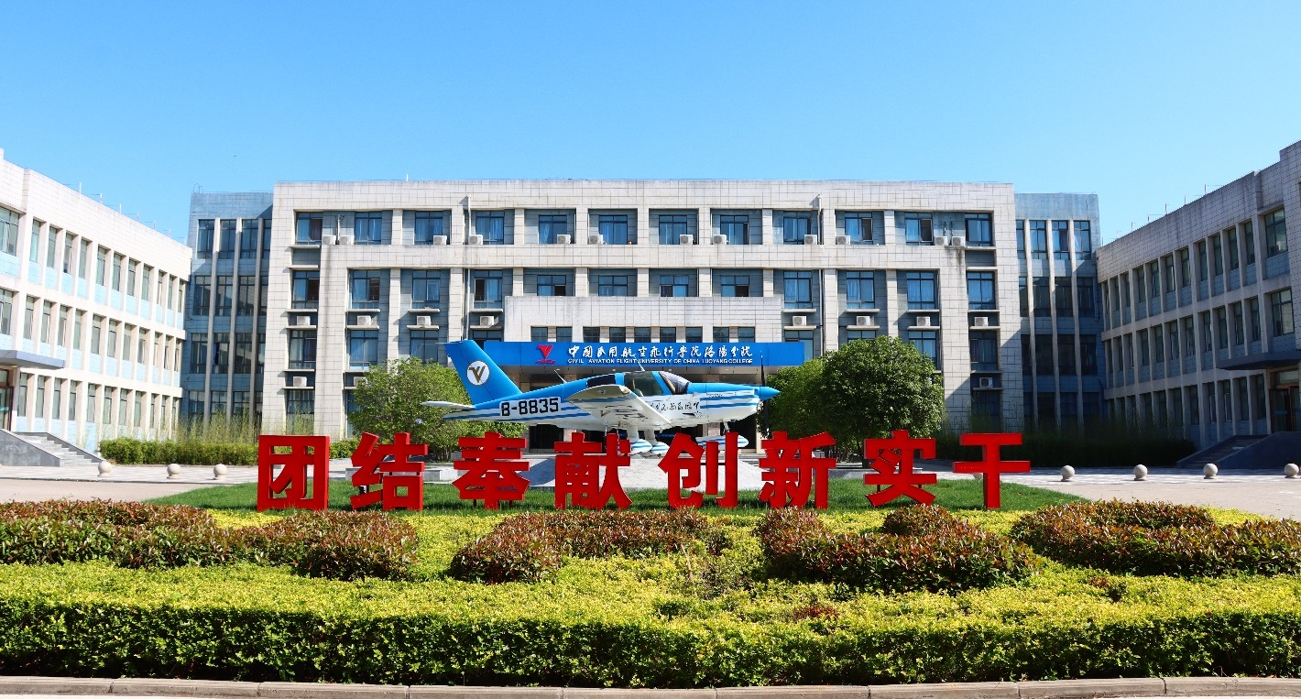
1.2 洛阳分院基本情况
洛阳分院于1963年在四川广汉组建，时称“中国人民解放军第十四航空学校第三训练团”。
1993年，为适应民航飞行人才培养需要，分院搬迁至洛阳，与原民航广州管理局洛阳航站整建制合并为“中国民用航空飞行学院洛阳分院”，承担了飞行教学训练和航班运输生产双项主业，是中飞院唯一的地处川外的训练分院。
Notes:
洛阳分院于1963年在四川广汉组建，时称“中国人民解放军第十四航空学校第三训练团”。1993年，为适应民航飞行人才培养需要，分院搬迁至洛阳，与原民航广州管理局洛阳航站整建制合并为“中国民用航空飞行学院洛阳分院”，承担了飞行教学训练和航班运输生产双项主业，是中飞院唯一的地处川外的训练分院。

Slide 7
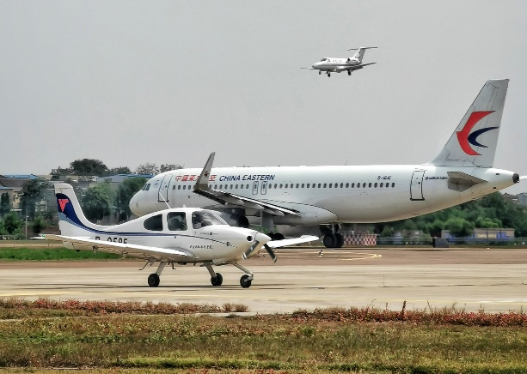
1.2 洛阳分院基本情况
2019年，分院实现企事业分离，分院与机场公司坚持民航局关于北郊机场教学设施和训练基地的属性定位，按照“训练优先、训运结合、协调发展、共建双赢”的原则，共同协调洛阳市推进机场建设发展。
2022年，机场公司化改制完成，探索形成了分院、机场新型运行管理模式，分院组织飞行训练，和北郊机场共同完成航班运输生产保障工作。
60年来，洛阳分院共计完成143万多小时飞行训练任务，为我国培养飞行人才1.42万人；30年间，分院（北郊机场）协同保障航班14.9万余架次，运送旅客1361万余人次。
Notes:
洛阳北郊机场于1986年开工兴建，1987年9月26日正式通航。 1993年，院站合并，训运相得益彰。1993年，院站合并以来，航空站成为分院一个二级机构，分院肩负飞行训练和航班运输生产双重任务，一套班子两块牌子，承担着民航局全部的安全考核指标。尽管这样，分院搬迁洛阳后30年的训练量是前30年9倍多。保证了机场安全、空防安全无差错。
2017年，分院落实国家、民航局的部署，启动机场全面所有制改革，迈出企事业分离的第一步，历经三年，于2019年9月，成功完成企事业人员、资产分离，结束企事业并存的局面。组建运营团队，洛阳北郊机场独立运营。
随后，在分院指导和协助下，北郊机场开始公司化改制。成为学院国资公司下属全资企业。
分院与机场公司坚持民航局关于北郊机场是“教学设施和训练基地”的属性定位，按照“训练优先、训运结合、协调发展、共建双赢”的原则，共同协调洛阳市推进机场建设发展。形成了训练第一、训运结合的洛阳北郊机场发展共识。
目前正在进行三期改扩建规划。
1993年，院站合并以来，航空站成为分院一个二级机构，分院肩负飞行训练和航班运输生产双重任务，一套班子两块牌子，承担着民航局全部的安全考核指标。尽管这样，分院搬迁洛阳后30年的训练量是前30年9倍多。

Slide 8


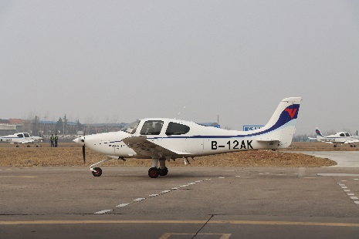
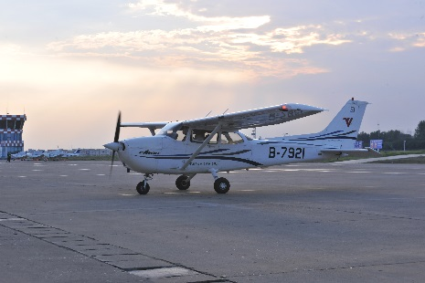
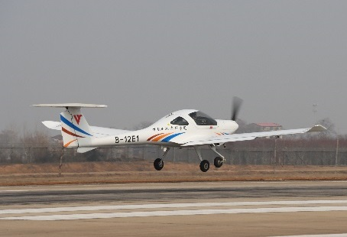
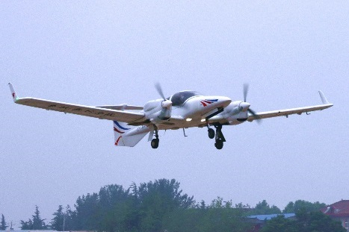
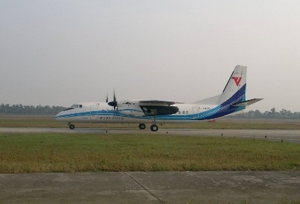
1.2 洛阳分院基本情况
分院现有SR-20、C-172R、DA-20、DA-42NG、MA-600五种机型，共计78架飞机。满足整体课程大纲和高教机全流程的训练要求。
分院平均每日各机型出勤飞机数：SR-20机型22架、DA-42NG机型3架、MA-600机型1架。分院2023年的训练任务目标为72828万小时。
Notes:
目前，分院下设 教学运行及保障部门8个，机关部门（含直属科室）8个。主要包括三个飞行大队、机务工程部、空中交通管理站等。教职工500多人，教员105人，高级职称50人。
分院执管五种机型，共计78架飞机，7台练习器和一台高教机模拟机。完全满足整体课程大纲和高教机全流程的训练要求。目前，日出动飞机30架左右，年训练量6-7万小时。

Slide 9
第二部分
六秩风雨 弦歌不辍
2.1 赓续红色基因 牢记初心使命
2.2 坚持安全从纪 延续安全记录
2.3 深化三全育人 培养飞行人才
2.4 牢记服务宗旨 彰显责任担当
Notes:
下面我将从以下四个方面着重汇报下分院建院60年，安全飞行60年的奋斗历程和心得。
2.1 赓续红色基因 牢记初心使命，谈文化传承
2.2 坚持安全从纪 延续安全记录，谈安全管理
2.3 深化三全育人 培养飞行人才，谈人才培养
2.4 牢记服务宗旨 彰显责任担当，谈服务社会

Slide 10
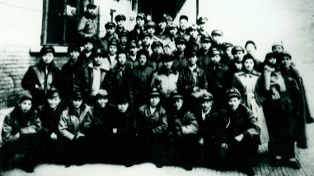
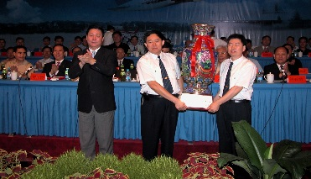
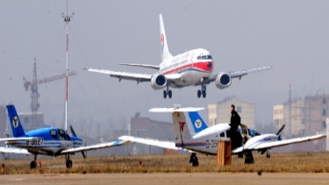
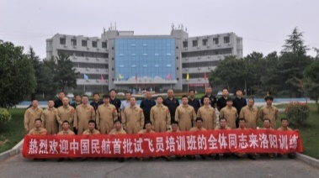
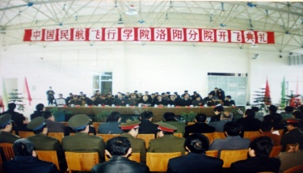
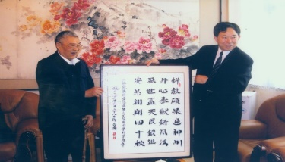
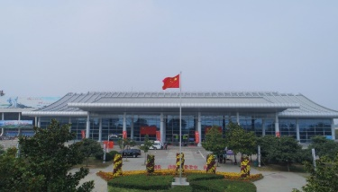
2.1 赓续红色基因 牢记初心使命
洛阳分院紧随学院发展，经历了从军队到民航的行业变换、四川到河南的地域变迁。分院坚持“红色筑底”，形成和传承“安全从纪”、“千里北迁”、“团结奉献”、“改革创新”等精神和作风；坚守“为党育人、为国育才”使命，树牢“安全第一”初心，是我国“飞行安全标兵单位。” 2023年8月28日，洛阳分院实现了建院60年、安全飞行60年，现已安全飞行143万小时，创造全球通用航空独立运行机构最长时间的飞行安全纪录。
千里北迁
安全从纪
企业改制
两航起义
三无精神
双业并举
改革创新
Notes:
两航起义与洛阳分院的关系：
1963年，根据中央军委的决定，中国人民解放军第十四航空学校（中国民用航空飞行学院前身）接收合并天津民航高级航空学校飞行一、二大队，柳州四航校部分空勤人员，并从本校各训练团中抽调骨干人员组建了第三训练团（中飞院洛阳分院前身）。当时的飞行教师中有20余人参加过“两航起义”，他们组成了三团飞行教学的骨干队伍，也扣好了洛阳分院持续安全生涯的第一颗纽扣。.
洛阳分院紧随学院发展，经历了从军队到民航的行业变换、四川到河南的地域变迁。分院坚持“红色筑底”，形成和传承“安全从纪”、“千里北迁”、“团结奉献”、“改革创新”等精神和作风；坚守“为党育人、为国育才”使命，现已安全飞行143万小时；树牢“安全第一”初心，是我国“飞行安全标兵单位” 2023年8月28日，洛阳分院实现了建院60年、安全飞行60年，创造全球通用航空独立运行机构最长时间的飞行安全纪录。
洛阳分院“三无精神”：无私的奉献精神、无畏的拼搏精神、无隙的团结精神。
“安全从纪”：安全工作遵从规章，安全管理严从纪律。是分院在长期保障飞行安全中形成的保证安全的理念。是实现持续安全的基础，是“三个敬畏”的体现。2004年，参加完洛阳分院40周年表彰会后，中飞院第一任校长张毅心情久久不能平静，为分院取得的荣誉深感不易和自豪，在经过近一年的策划和准备后，2004年4月，时年87岁高龄老校长专门来到洛阳分院将刻有他题写的“安全从纪”大理石纪念杯赠送给洛阳分院，激励分院在今后的安全工作中奋发向上，再上台阶。

Slide 11
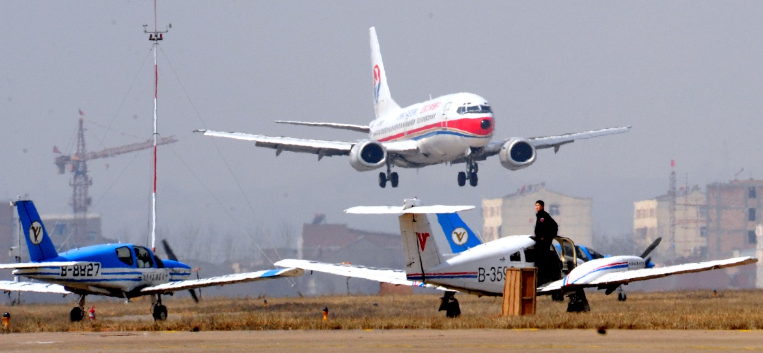
2.1 赓续红色基因 牢记初心使命
60年来，分院坚持不断探索创新，以创新驱动引领安全保障能力的提升，探索并首创飞行训练的“三三”“四二”组织模式和“初中高一条龙”的运行模式；不断深化机务维修、空管保障、后勤服务等运行组织模式改革；与时俱进推进教学改革、机构改革、放管服改革和绩效改革，优化组织效能和提升治理能力。
Notes:
60年来，分院坚持不断探索创新，以创新驱动引领安全保障能力的提升，探索并创新了飞行训练的“三三”“四二”组织模式和“初中高一条龙”的运行模式；不断深化机务维修、空管保障、后勤服务等运行组织模式改革；与时俱进推进教学改革、机构改革、放管服改革和绩效改革，优化组织效能和提升治理能力，

Slide 12
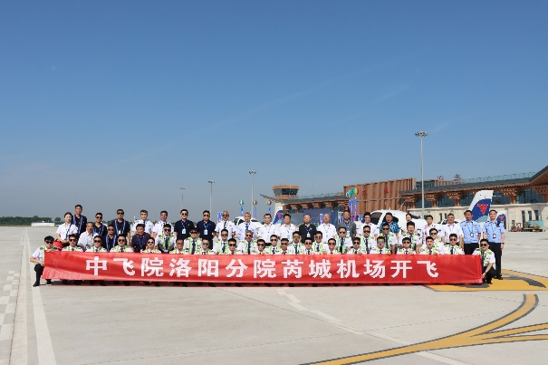
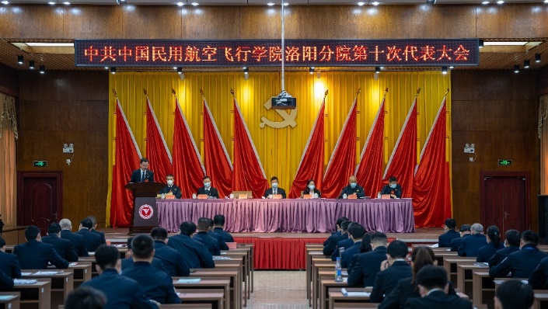
2.1 赓续红色基因 牢记初心使命
2019年，分院党委提出了“安全为基、改革为要、奋斗为歌，团结一致向前看”的号召，拉开了分院第三次创业序幕。
2022年4月，分院召开了第十次党员代表大会，明确了新时期分院建设发展“一网两牌一基地”定位目标。一网，即建设中飞院 “一心两点多面”的北方训练网，逐步形成以洛阳北郊机场为中心、以芮城和西华两个通用机场为支撑、周边机场为辅助的辐射型训练网络。“两牌”即打造飞行教学训练“洛阳造”质量品牌和运输机场名牌。“一基地”是建设中飞院北方教学实习和科研基地。
2023年6月9日，中飞院洛阳分院芮城机场开飞，7月22日正式开启飞行教学训练。
Notes:
2019年，分院党委提出了“安全为基、改革为要、奋斗为歌，团结一致向前看”的号召，拉开了分院第三次创业序幕。
艰难困苦年代，老一代分院人立“人民送我学飞行、我学飞行为人民”拼搏之志，敢教日月换新天的斗志完成第一次创业；
发展攻坚阶段，分院人积极响应号召，“告别亲友、离开家园”，鼓足勇气，付出巨大奉献，在生疏之地，开始了人生的第二次创业；
建设发展的今天，分院人“安全为基、改革为要，团结一致向前看”，响应高校改革大局，进行企业化改制，分院、北郊机场携手“三次创业”共进，开创“北方训练网络”新局为学院发展积极贡献。
2022年4月，分院召开了第十次党员代表大会，明确了新时期分院建设发展“一网两牌一基地”定位目标。一网，即建设中飞院 “一心两点多面”的北方训练网，逐步形成以洛阳北郊机场为中心、以芮城和西华两个通用机场为支撑、周边机场为辅助的辐射型训练网络。“两牌”即打造飞行教学训练“洛阳造”质量品牌和运输机场名牌。“一基地”是建设中飞院北方教学实习和科研基地。
2023年6月9日，中飞院洛阳分院第二个训练基地----芮城机场开飞，7月22日正式形成西华和芮城双基地飞行教学训练格局。

Slide 13
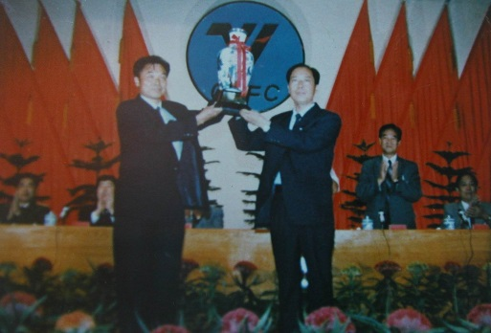
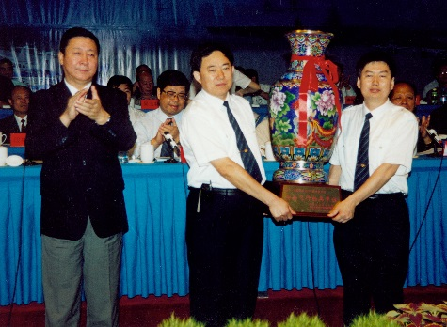
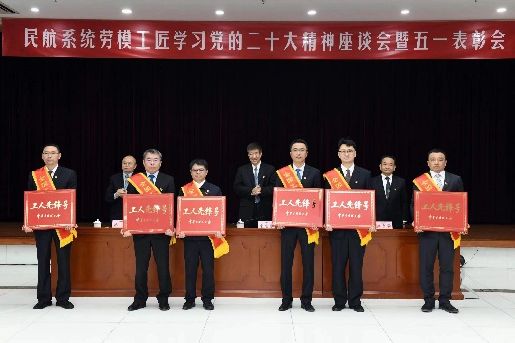
2.1 赓续红色基因 牢记初心使命
60年来，分院先后荣获“全国民航安全飞行先进单位”“全国民航先进基层党组织”“全国民航先进集体”“全国民航精神文明建设先进单位”“全国模范职工之家”等荣誉称号。2003年被民航总局和国家安全生产监督管理局联合授予“安全飞行标兵单位”。
全国民航安全飞行表彰大会
安全飞行标兵单位
全国工人先锋号
Notes:
60年来，分院先后荣获“全国民航安全飞行先进单位”“全国民航先进基层党组织”“全国民航先进集体”“全国民航精神文明建设先进单位”“全国模范职工之家”等荣誉称号。2003年，分院安全飞行40周年期间，被民航总局和国家安全生产监督管理局联合授予“安全飞行标兵单位”。并在分院召开全民航安全会议。

Slide 14
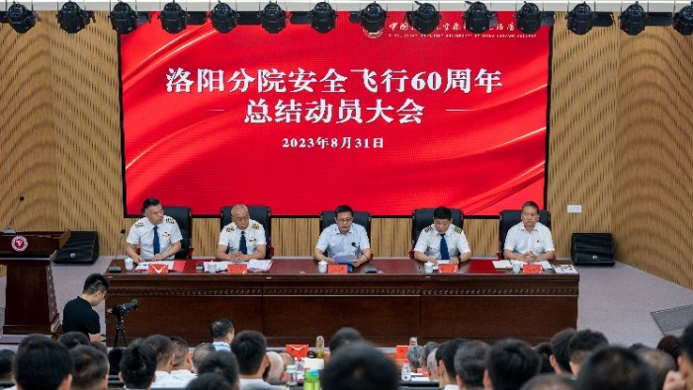
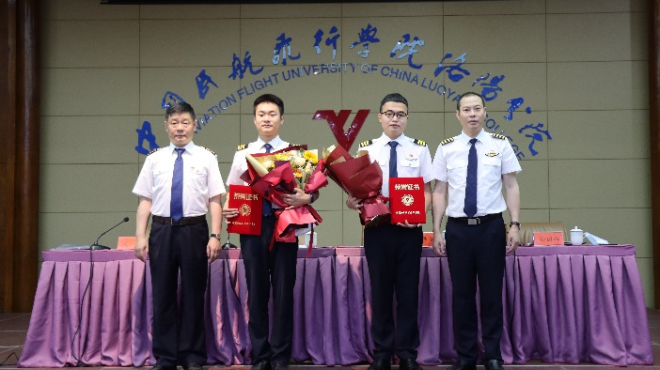
2.2 坚持安全从纪 延续安全记录
60年来，洛阳分院赓续军队院校的红色基因，牢记民航人的初心使命，始终把安全工作放在“重中之重”位置，“像爱护自己眼睛一样爱护安全”，“以对待自己身体的态度对待安全”，以“时时放心不下的安全责任感”，守牢安全底线。
Notes:
2.2 坚持安全从纪 延续安全记录
60年来，洛阳分院赓续军队院校的红色基因，牢记民航人的初心使命，始终把安全工作放在“重中之重”位置，“像爱护自己眼睛一样爱护安全”，“以对待自己身体的态度对待安全”，以“时时放心不下的安全责任感”，守牢安全底线。
分院不断传承、创新安全工作的经验做法，提升安全工作水平。长期以来，分院牢固树立“安全第一”思想，把保证飞行安全作为首要政治任务。分院认真学习贯彻党和国家领导人对安全工作“保证安全第一”“安全是民航业的生命线”“人民至上、生命至上”等指示批示，深刻把握民航安全工作的政治属性，坚持党对安全工作的全面领导，从讲政治高度，正确处理安全与进度、安全与质量、安全与发展的关系，连续保证了飞行安全。近年来，分院以习近平新时代中国特色社会主义思想为指导，贯彻总体国家安全观，强化党对安全工作的领导，强化各级党组织抓安全的政治自觉，发挥党建在安全工作中的政治优势、组织优势、分院始终坚持把保证飞行安全作为首要政治任务。分院认真学习贯彻党和国家领导人对安全工作的重要指示批示精神，严格落实民航局党组的部署和中飞院党委的要求，深刻把握民航安全工作的政治属性，坚持党对安全工作的全面领导，从讲政治高度，正确处理安全与发展的关系，连续保证了飞行安全。以持续安全业绩践行“两个维护”。
2022年12.31，两名学生驾驶西锐SR20，9578号飞机进行机长训练，执行仪表航行科目。突遇发动故障特请，两名学生沉重冷静，协同配合，凭着良好专业技能、优秀的心理素质，场外成功迫降，无人员受伤。收到学院的表彰，60年内，分院发生类似突发机械故障事件多起，但无一起发生亡人等等级事故。

Slide 15
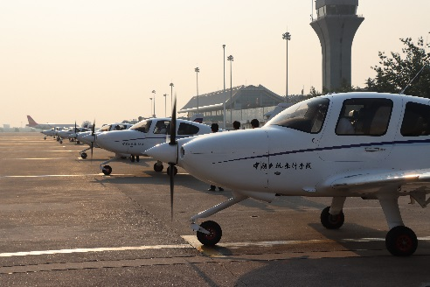
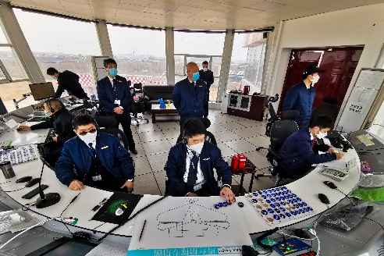
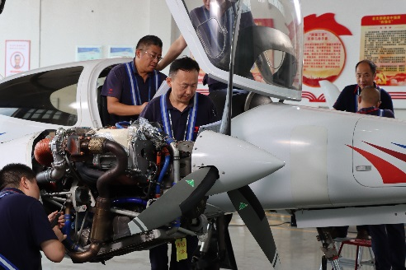
2.2 坚持安全从纪 延续安全记录
60年来，分院持续强化安全管理，完善安全责任体系、安全治理体系建设，强化安全工作“三基”建设，健全风险管控和隐患排查治理双重预防机制；认真贯彻落实安全工作法律法规，坚持“三管三必须”原则，强化“党政同责、一岗双责、齐抓共管、失职追责”，紧盯“关键少数”，加强分院安全监督监察，优化调整安全管理体系及监管模式，积极推进 SMS 体系建设，严格执行安全生产管理的各项规章制度，严格落实工作单、卡制度，细化安全工作的每一个环节、每一个流程，践行“安全从纪”。
Notes:
60年来，分院始终坚持安全工作“以人为本”思想，充分发挥人在保证安全上的主体、核心作用，坚持每月的安全教育日不动摇，运用正、反典型案例，以多样的形式，加强人员安全教育，树牢全员安全意识，营造“人人讲安全、人人为安全、人人保安全”安全氛围。
分院持续强化安全管理，完善安全责任体系、安全治理体系建设，强化安全工作“三基”建设，健全风险管控和隐患排查治理双重预防机制；认真贯彻落实安全工作法律法规，坚持“三管三必须”原则，强化“党政同责、一岗双责、齐抓共管、失职追责”，紧盯“关键少数”，加强分院安全监督监察，优化调整安全管理体系及监管模式，积极推进 SMS 体系建设，严格执行安全生产管理的各项规章制度，严格落实工作单、卡制度，细化安全工作的每一个环节、每一个流程，践行“安全从纪”。

Slide 16
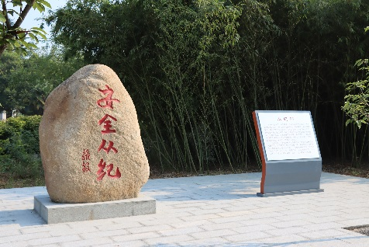
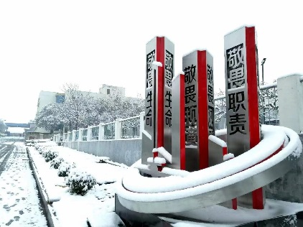
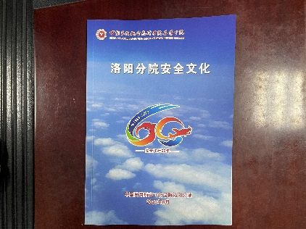
2.2 坚持安全从纪 延续安全记录
建院30年，洛阳分院凝练了保证安全“四抓一坚持”。
建院40年，凝练了保证安全工作“五抓一加强”。
建院50年，形成了保证安全“六抓六突出”。
建院60年，洛阳分院提出了保证飞行安全“十个坚持”，即坚持党的领导、坚持安全第一、坚持安全从纪、坚持严格管理、坚持以人为本、坚持安全教育、坚持作风优良、坚持防范前移、坚持改革创新、坚持思政在前。
Notes:
建院30年，洛阳分院凝练了保证安全“四抓一坚持”。即：狠抓安全工作的组织领导，突出中心工作；抓人员的安全教育，突出预防工作；抓基础建设，突出人才培养；抓作风纪律，突出规章制度；坚持做好思想政治工作，充分调动员工的积极性。
建院40年，凝练了保证安全工作“五抓一加强”。即：抓组织领导是确保安全飞行的关键；抓安全教育是确保安全飞行的前提；抓制度管理是确保安全飞行的保障；抓训练质量是确保安全飞行的基础；抓作风建设是确保安全飞行的条件；加强思想政治工作，充分调动分院教职工在保证飞行安全工作中的积极性。
建院50年，形成了保证安全“六抓六突出”。即：抓组织领导，突出安全第一，把准飞行安全方向；抓文化建设，突出严谨务实，增强飞行安全正能量；抓教学质量，突出规范精飞，打牢飞行安全基础；抓队伍建设，突出德才兼备，提供飞行安全人才支撑；抓变革创新，突出与时俱进，拓展安全发展空间；抓思政工作，突出和谐稳定，调动安全工作积极性。
建院60年，洛阳分院提出了保证飞行安全“十个坚持”，即坚持党的领导、坚持安全第一、坚持安全从纪、坚持严格管理、坚持以人为本、坚持安全教育、坚持作风优良、坚持防范前移、坚持改革创新、坚持思政在前。

Slide 17
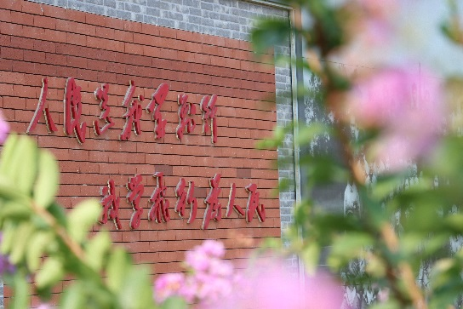
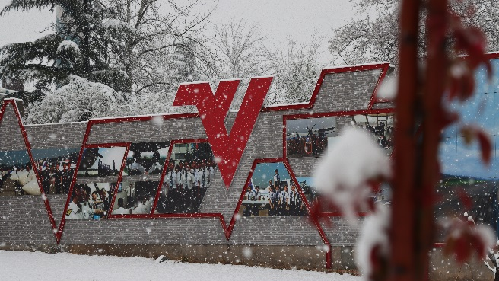
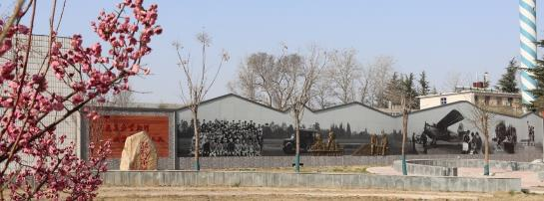
2.2 坚持安全从纪 延续安全记录
洛阳分院对标民航局《关于加强新时代民航安全文化的意见》，凝练了“崇德守信，敬法爱人”为主题的安全文化，即：“生命至上，安全第一”的安全理念文化，“安全从纪，敬业担当”的安全行为文化、“崇严求实，系统高效”的安全制度文化、“器以载道，本质安全”的安全物质文化，为进一步强化安全意识、夯实安全根基、营造安全氛围奠定良好基础。
Notes:
分院始终坚持安全工作“以人为本”思想，充分发挥人在保证安全上的主体、核心作用，坚持每月的安全教育日不动摇，运用正、反典型案例，以多样的形式，加强人员安全教育，树牢全员安全意识，营造“人人讲安全、人人为安全、人人保安全”安全氛围。
洛阳分院对标民航局《关于加强新时代民航安全文化的意见》，凝练了“崇德守信，敬法爱人”为主题的安全文化，即：“生命至上，安全第一”的安全理念文化，“安全从纪，敬业担当”的安全行为文化、“崇严求实，系统高效”的安全制度文化、“器以载道，本质安全”的安全物质文化，为进一步强化安全意识、夯实安全根基、营造安全氛围奠定良好基础。

Slide 18
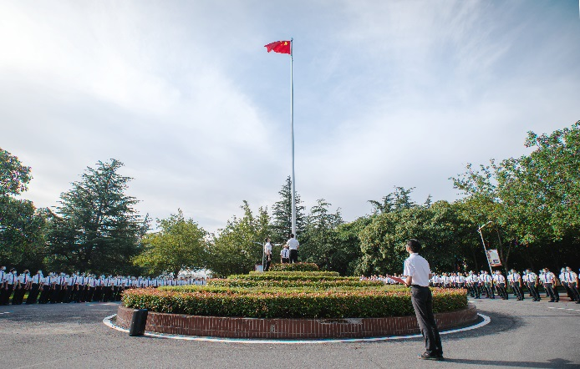
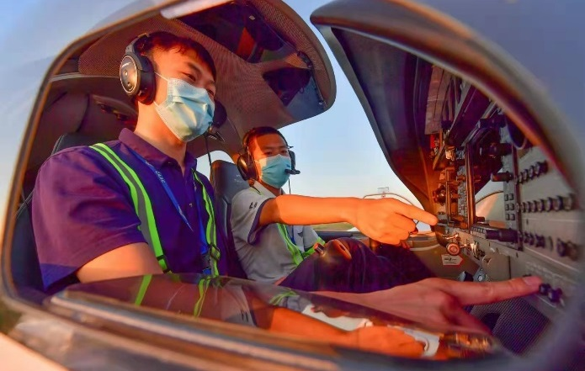
2.3 深化三全育人 培养飞行人才
洛阳分院坚守“为党育人，为国育才”的初心，潜心做好民航飞行人才培训，分院一直把“政治过硬、技术优良、德才兼备”作为飞行人才培养的目标，把“立德树人”作为人才培养重点，把“提升训练质量”作为不懈追求。分院严格秉持准军事化管理，遵循飞行职业要求和训练规律，以严格标准培养敬畏意识，以严明纪律培养自觉行为，以严整管理培养集体观念，以严谨氛围培养优良作风。
Notes:
2.3 深化三全育人 培养飞行人才
分院一直把“政治过硬、技术优良、德才兼备”作为飞行人才培养的目标，把“立德树人”作为人才培养重点，把“提升训练质量”作为不懈追求。一直以来，分院严格秉持准军事化管理，遵循飞行职业要求和训练规律，以严格标准培养敬畏意识，以严明纪律培养自觉行为，以严细管理培养集体观念，以严谨氛围培养优良作风。教学上，严格按照《运行手册》组织训练、按照大纲严格标准、按照教科书统一动作、按照评分标准评定成绩。分院培养的飞行人才质量得到业内的认可和好评。

Slide 19

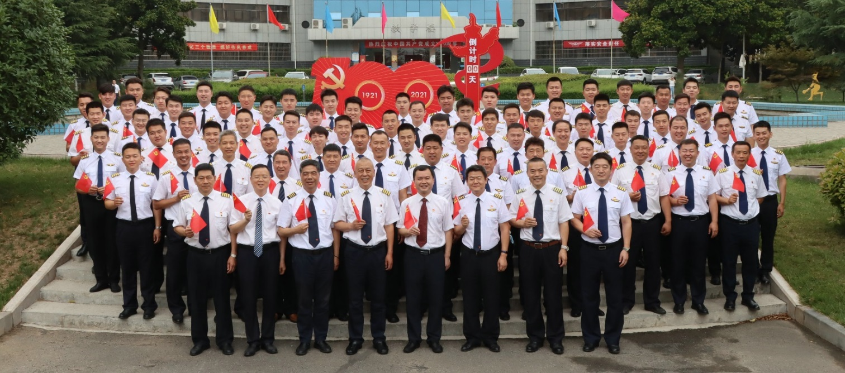
2.3 深化三全育人 培养飞行人才
分院不断完善作风量化管理，深化质量保障与评价体系，进一步落实立德树人根本任务，严抓新教师提高过程管理，严把新教师质量关，开展了师德师风考核，飞行教师教学育人星级颁授，把师德师风建设转化为高质量发展的强劲动力，着力培养造就一支师德高尚、业务精湛、结构合理、充满活力的高素质专业化教师队伍。
Notes:
从“九字经”“三老四严”到“三个敬畏”，分院持续推动安全作风建设，始终保持“严”的导向，落实“实”的举措，分院不断完善作风量化管理，深化质量保障与评价体系，进一步落实立德树人根本任务，严抓新教师提高过程管理，严把新教师质量关，开展了师德师风考核，飞行教师教学育人星级颁授，把师德师风建设转化为高质量发展的强劲动力，着力培养造就一支师德高尚、业务精湛、结构合理、充满活力的高素质专业化教师队伍。

Slide 20

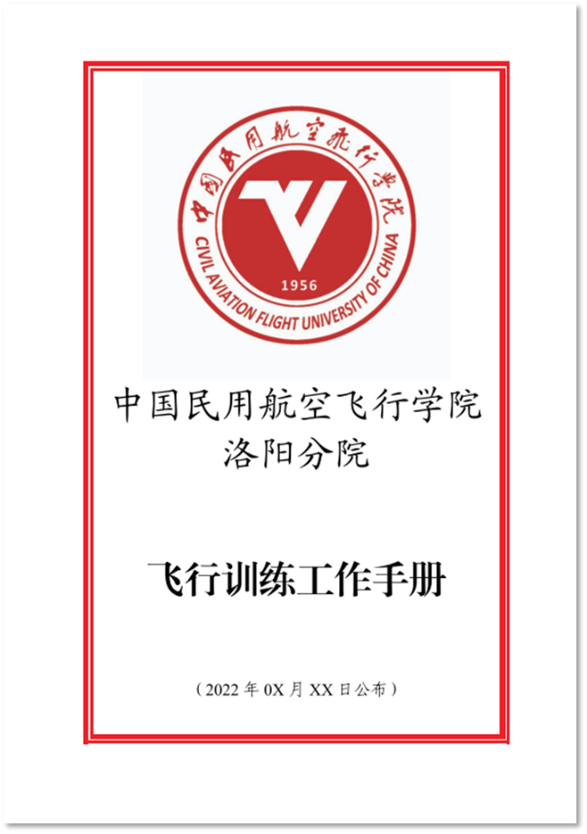
2.3 深化三全育人 培养飞行人才
分院立足打造人才培育“洛阳品牌”，对标飞行技术一流专业建设，积极推进中国民航飞行员技能全生命周期管理体系建设，不断创新训练教学理念，健全教学管理体系。分院强化大纲符合度，优化训练组织，严格指标管控，加强训练要素和精细化管理，制定了《洛阳分院飞行训练工作手册》，实现教学训练质量管理的标准化、规范化和制度化；深入贯彻民航局《关于全面深化运输航空公司飞行训练改革的指导意见》精神，努力实现飞行员培养的三个转变。
Notes:
分院立足打造人才培育“洛阳品牌”,对标飞行技术一流专业建设，积极推进中国民航飞行员技能全生命周期管理体系建设，不断创新训练教学理念，健全教学管理体系。分院立足打造人才培育“洛阳品牌”，对标飞行技术一流专业建设，积极推进中国民航飞行员技能全生命周期管理体系建设，不断创新训练教学理念，健全教学管理体系。分院强化大纲符合度，优化训练组织，严格指标管控，加强训练要素和精细化管理，制定了《洛阳分院飞行训练工作手册》，实现教学训练质量管理的标准化、规范化和制度化；深入贯彻民航局《关于全面深化运输航空公司飞行训练改革的指导意见》精神，努力实现飞行员培养的三个转变。
普通学生向飞行学院转变，飞行学员向飞行飞行员转变，飞行员向机长的转变。

Slide 21

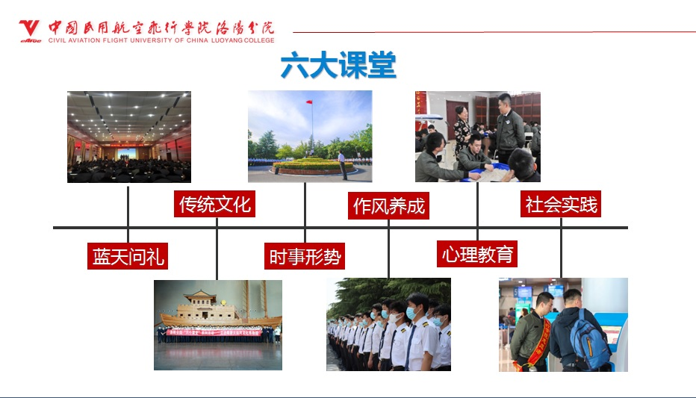
2.3 深化三全育人 培养飞行人才
2020年，分院正式实施了加强新时代飞行大学生思想政治工作“点亮工程”建设，坚持用习近平新时代中国特色社会主义思想武装学生、用优秀历史文化润泽青年、用伟大社会实践锻造人才，引导学生坚定理想信念、传承红色基因，进一步将政治引导、精神塑造、文化养成、实践锻炼与飞行学生准军事化管理紧密融合，“用信仰点亮人生，为青年插上翅膀”，为培养“飞得正、飞得高、飞得远”的优秀飞行人才
Notes:
2020年，分院坚持用习近平新时代中国特色社会主义思想武装学生、用优秀历史文化润泽青年、用伟大社会实践锻造人才，强化政治育人，引导学生坚定理想信念、传承红色基因，进一步将政治引导、精神塑造、文化养成、实践锻炼与飞行学生准军事化管理紧密融合，建立起了学生综合素质和能力提升的“蓝天问礼”“传统文化”“时事形势”“作风养成”“心理教育”“社会实践”等六个课堂，“用信仰点亮人生，为青年插上翅膀”，培养“飞得正、飞得高、飞得远”的优秀飞行人才。
“洛阳造”品牌打造成效显著，从技术精湛、沉着应对、成功处置特情的王书然、曾哲，到见义勇为火中救人的朱华忠、勇于救助病人的周义辉、唐浩辉、刘泽远、张仪学等，都是众多优秀分院学子的代表。

Slide 22
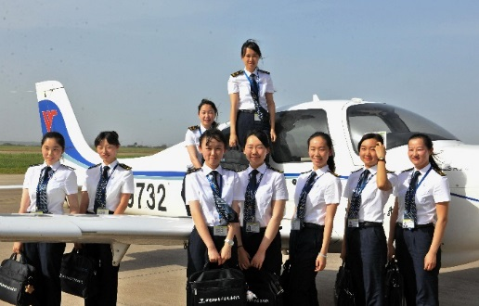
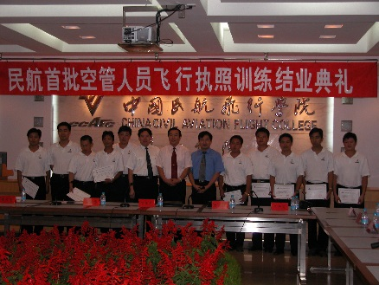
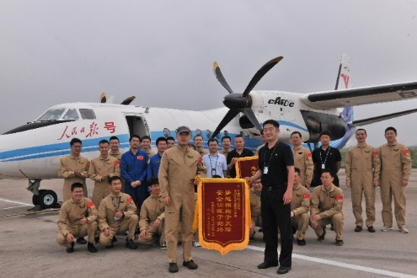
2.3 深化三全育人 培养飞行人才
建校至今，共计培养1.42万余名飞行人才。目前在我国民航飞行人才队伍中，近25%人员在洛阳分院学习培训过。我国民航首批女飞行员培训、首批空管人员飞行培训、首批试飞员培训都是在洛阳分院进行。飞行学院第一批对外培训任务也是洛阳分院率先承担。
中国民航首批女飞行员培训
中国民航首批空管人员飞行培训
中国民航第一期试飞员培训班
Notes:
建校至今，共计培养1.42万余名飞行人才。目前在我国民航飞行人才队伍中，近25%人员在洛阳分院学习培训过。我国民航首批女飞行员培训、首批空管人员飞行培训、首批试飞员培训都是在洛阳分院进行。
飞行学院第一批对外培训也是洛阳分院承担（坦桑尼亚）。

Slide 23

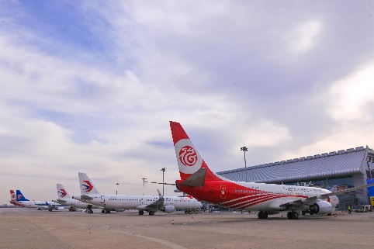
2.4 牢记服务宗旨 彰显责任担当
洛阳北郊机场于1986年开工兴建，1987年9月26日正式通航。1993年，院站合并，训运相得益彰。30年来，分院在完成训练任务的前提下，积极和当地政府沟通，推进机场建设，开发航空市场。实现从国际“空”港到国际空港的蜕变。30年间，分院（北郊机场）协同保障航班14.9万余架次，运送旅客1361万余人次。2019年实现年旅客吞吞吐量突破150万大关。
Notes:
洛阳北郊机场于1986年开工兴建，1987年9月26日正式通航。1993年，院站合并，训运相得益彰。30年来，分院在完成训练任务的前提下，积极和当地政府沟通，推进机场建设，开发航空市场。实现从国际“空”港到国际空港的蜕变。30年间，分院（北郊机场）协同保障航班14.9万余架次，运送旅客1361万余人次。2019年实现年旅客吞吞吐量突破150万大关。
现在，即使已经分离，但分院依然和机场一起，和洛阳市筹划、推进机场三期改扩建，下一个目标350万人次吞吐量。提升城市形象，有利支持地方经济建设。

Slide 24
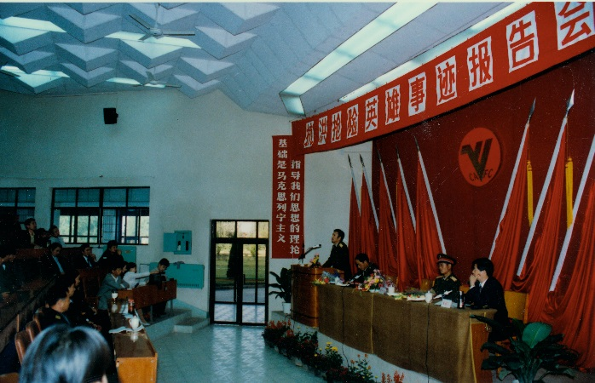
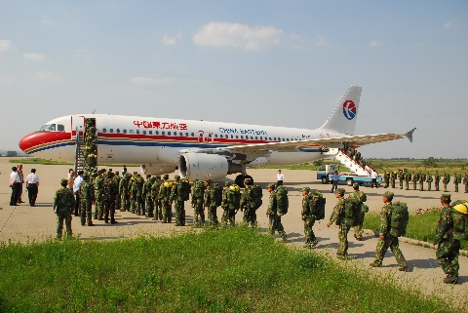
3.4 牢记服务宗旨 彰显责任担当
分院多次发挥飞行人才、飞机、机场等方面的优势，在抗洪、抗旱、抗震救灾以及森林灭火等急难险重任务中大显身手。早在上个世纪60年代，分院就是民航局、四川省抗洪救灾先进集体，并参加过包括大兴安岭等多次森林灭火工作。“5.12”大地震发生后，分院在第一时间里保障了向灾区运送救灾人员任务，5000名解放军官兵及救灾物资从洛阳机场飞赴灾区。
Notes:
分院多次发挥飞行人才、飞机、机场等方面的优势，在抗洪、抗旱、抗震救灾以及森林灭火等急难险重任务中大显身手。早在上个世纪60年代，分院就是民航局、四川省抗洪救灾先进集体，并参加过包括大兴安岭等多次森林灭火工作。“5.12”大地震发生后，分院在第一时间里保障了向灾区运送救灾人员任务，5000名解放军官兵及救灾物资从洛阳机场飞赴灾区。

Slide 25
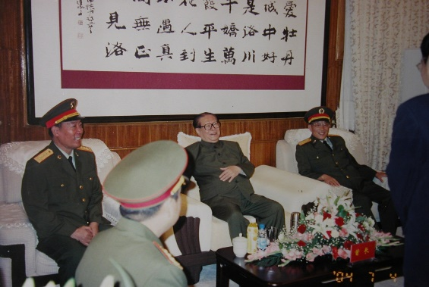
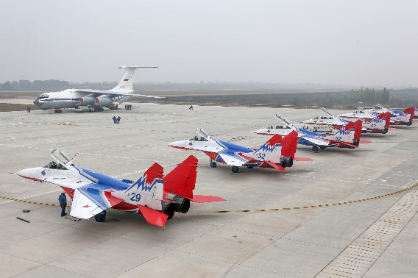
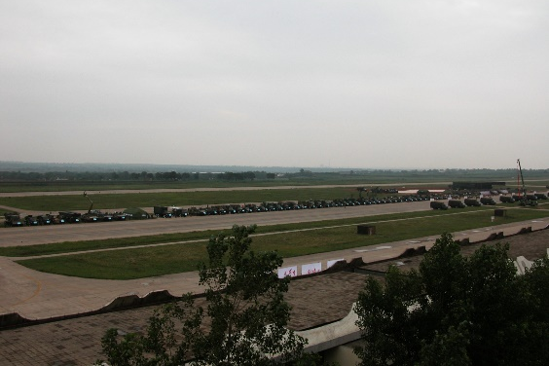
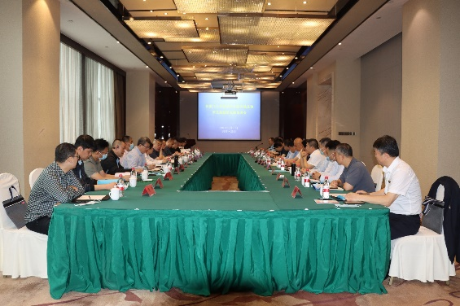
2.4 牢记服务宗旨 彰显责任担当
分院多次完成国家领导人、外国元首、军用飞机及通航飞机的保障任务，较好履行了一所大学的社会责任。
Notes:
图1：2004年，原中共中央总书记、国家主席，时任中央军委主席江泽民在洛阳机场
图2：2016年保障俄罗斯雨燕飞行表演队过站
图3：2004年在洛阳机场举行重大军事活动现场
图4：在洛阳召开芮城基地军民航航管保障协调会

Slide 26




3.4 牢记服务宗旨 彰显责任担当
分院全力支持民族航空工业，是国产运七-100、小鹰500、新舟600等机型的使用单位。飞院作为国产新舟600机型全球先锋用户、国内独家用户，长期与西飞合作，为国产支线飞机的完善和持续改型提供了有力的支持。
Notes:
分院全力支持民族航空工业发展，是国产运七-100、小鹰、新舟600等机型的最先使用单位。飞院作为国产MA-600机型全球先锋用户，国内独家用户，工程和飞行技术副主任委员单位，长期与西飞合作，为国产支线飞机的完善和持续改型提供了有力的支持。分院协同国产民机设计、制造公司进行了数十项技术改进，为国产通航飞机制造和改进提升提供大量的技术支持。

Slide 27


3.4 牢记服务宗旨 彰显责任担当
上世纪90年代，洛阳分院资助建立了民航赵沟希望小学。分院飞行教员自发长期资助贫困学生，2013年至2019年分院坚持在栾川县两个贫困村开展定点扶贫。
Notes:
助学扶困是分院传统，上世纪90年代，分院资助建立了民航赵沟希望小学。分院飞行教员开始长期资助贫困学生；2013年，分院先后面向栾川县两个贫困村开展定点扶贫，直至全面脱贫；

Slide 28


2.4 牢记服务宗旨 彰显责任担当
分院积极支持地方通航发展建设，协助指导山西芮城、洛阳万安等机场建设，为国内一些机构飞行培训提供指导和支持。
协助指导山西芮城机场建设
助力龙门通用机场完成设备飞行校验
Notes:
分院积极支持通航发展建设，积极响应通航单位的需求，从过站保障、人才培养、建设咨询等各方面给予支持。
特别是 协助指导山西芮城、洛阳万安等机场建设，为国内一些飞行培训机构提供指导和支持；新冠疫情初期，分院向湖北民航提供了首批物资支援。

Slide 29
第三部分
推进创新发展 书写洛阳篇章
Notes:
新的征程上，分院将坚持党对全面工作的领导，认真贯彻落实习近平总书记对教育和安全工作的重要指示批示，始终坚持党旗所指，行动所向，认真贯彻落实国家总体安全观，贯彻落实好民航局党组、学院党委对安全工作部署安排。

Slide 30


3 推进创新发展 书写洛阳篇章
安全定位上：坚守安全工作的政治担当，树牢“通用航空安全标杆”，确保持续飞行安全；
教学能力上：建成“一心两点多面”的北方训练网络，2025年年训练量稳步提升至10万小时以上，年毕、结业飞行学生800-1000人；
发展质量上：坚持打造民航飞行人才培养“洛阳品牌”，共创中原运输机场名牌，推动建设教学实习和科研基地；
创新驱动上：推进数字化建设，加强与教学训练相融合，建设智慧校园；
Notes:
建设社会主义现代化国家，教育必须先行。中国高等教育已经迈入了普及化阶段，也进入到了内涵式发展阶段。我国民航也从单一航空运输强国跨入多领域民航强国建设这一新的历史方位，洛阳分院作为拥有60年历史的民航飞行人才培养机构，飞行人才培养主要阵地之一，为此，分院下一步将在：
分院将继续加快“一心两点多面”的学院北方训练网络建设。把准芮城基地投入运行时机，担当作为、攻坚克难，加强全面协调和资源准备，加快训练基地建设，早日实现驻训及量能提升。持续巩固西华、南阳等航线训练，争取万安通用机场的管理使用。优化完善新训练网络下的组织管理，早日建成以芮城为支点的“山陕训练网”和以西华为支点的“东部航线网”，在实现北方训练网络建设上进一步取得重大突破

Slide 31

3 推进创新发展 书写洛阳篇章
思想文化上：坚持思想宣传工作守正创新，全面构建红色筑底、人文深厚、特色鲜明的文化分院；
治理能力上：坚持底线思维、系统思维和法治思维，防范化解重大风险隐患，推进规范化建设和体制改革，不断激发活力、效力；
校园建设上：推动美丽校园建设，持续开展为民服务办实事，努力营造“政治坚定、干事创业、安全优质、一心为民、风清气正、和谐美丽”的校园氛围。
Notes:
大门东侧规划建设航空文化展示园

Slide 32

东风正劲，天阔高翔！
Notes:
各位领导、各位来宾。东风正劲、天阔高翔！
洛阳分院将洛阳分院弘扬中飞院的优良传统，秉承“远举高飞、博学笃行”的校训，继续发扬学院“忠诚团结、勤奋严谨、安全精飞、求实创新”校风和分院“团结、奉献、创新、实干”的分院精神，义无反顾肩负起培养国家需要的民航飞行人才的使命，为建设教育强国、为建设交通强国民航新篇章贡献更大的力量，在新时期中飞院中国特色世界一流飞行大学建设中，奋力书写洛阳新篇章。

Slide 33

谢 谢！
Notes:
感谢各位聆听，真诚欢迎与会各位领导来到洛阳分院检查指导工作，和各位通航朋友们交流发展心得。

